Slide 1

1- CAPTION
Thích nhất ở TBV là những buổi seminar ngẫu hứng.
Không cần là những kiến thức cao siêu, đôi khi chỉ là những tip nhỏ để giúp cuộc sống chill hơn ❤️
Kỹ thuật chụp hình bằng Smartphone

Slide 2

2- CAPTION
Những bức hình này được tạo ra từ máy chụp hình KTS?

Slide 3
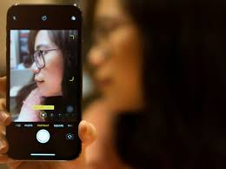
3- CAPTION
Một số mode chụp hình được smartphone hỗ trợ:
Portrait:
Night:
Macro:
Slow Motion:

Slide 4
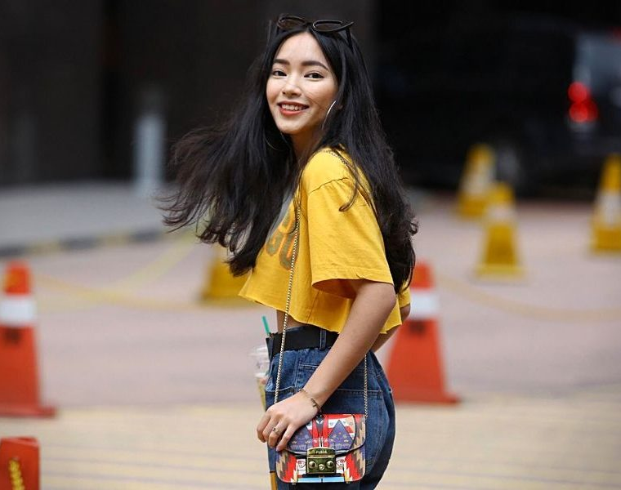
4- CAPTION
Cách chụp người chuẩn:
(Phần này nhớ loáng thoáng hình như có kỹ thuật chụp ngang đùi hay từ eo lên gì á)

Slide 5
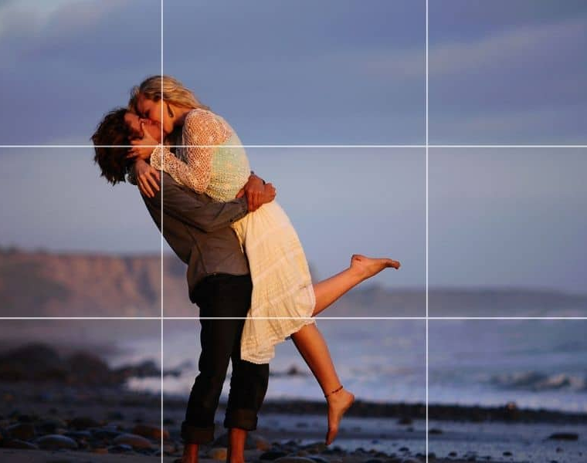
4- CAPTION
Một số bố cục ảnh cơ bản

Slide 6
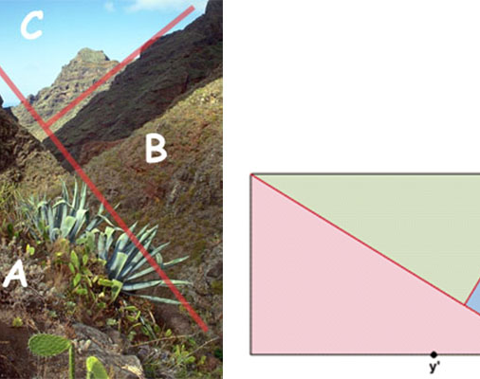
5- CAPTION
Một số kỹ thuật canh góc và focus ảnh cơ bản

Slide 7

6- CAPTION
Chúc bạn lưu được nhiều khoảnh khắc thật chill nhé

